Slide 1



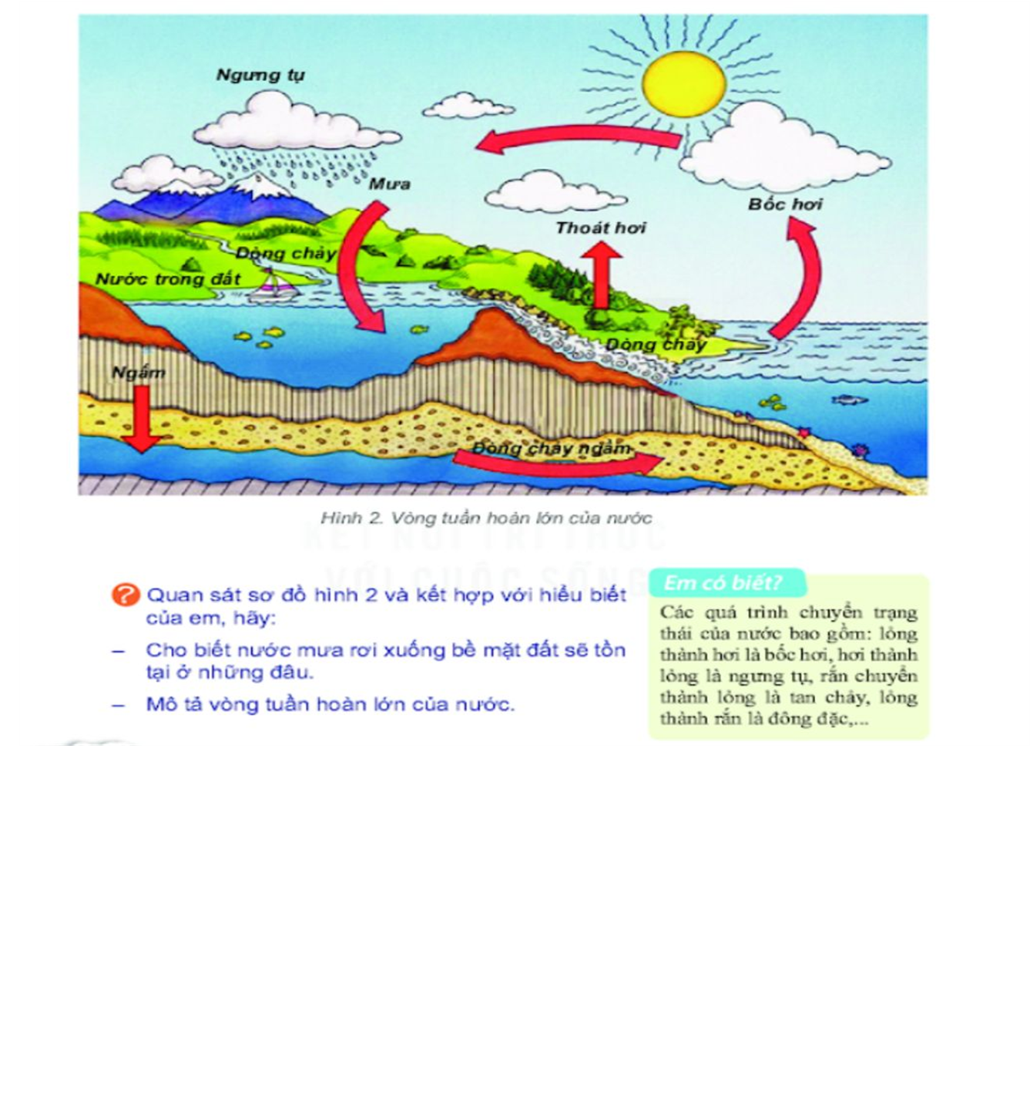










Vòng tuần hoàn của nước trong thiên nhiên

Slide 2


TIẾT 20;21 - BÀI 10: CÁC THỂ CỦA CHẤT
VÀ SỰ CHUYỂN THỂ
I. Các thể của chất.
II. Sự chuyển thể của chất.

Slide 3


Phiếu số 1
I. Các thể của chất.

Slide 4
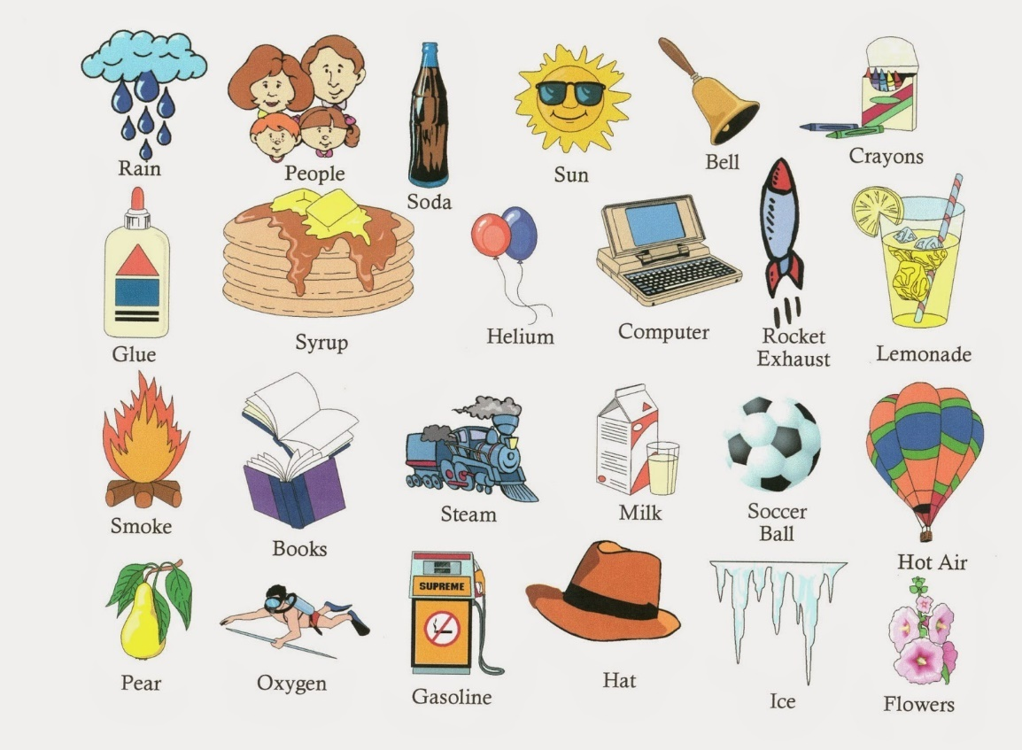

I. Các thể của chất.
Thể rắn
Thể lỏng
Thể khí

Slide 5

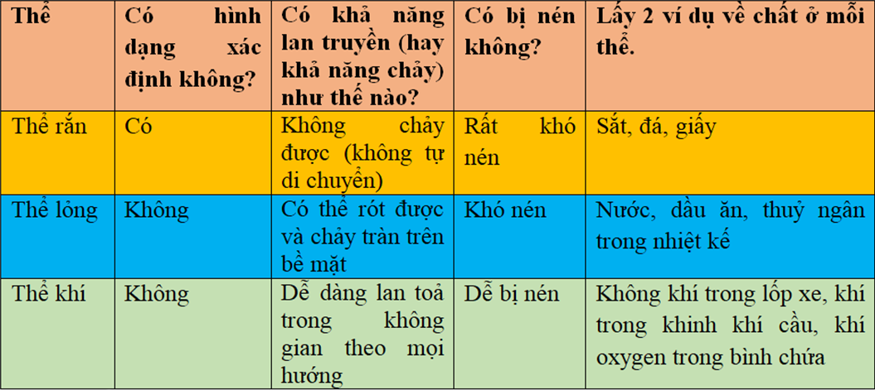
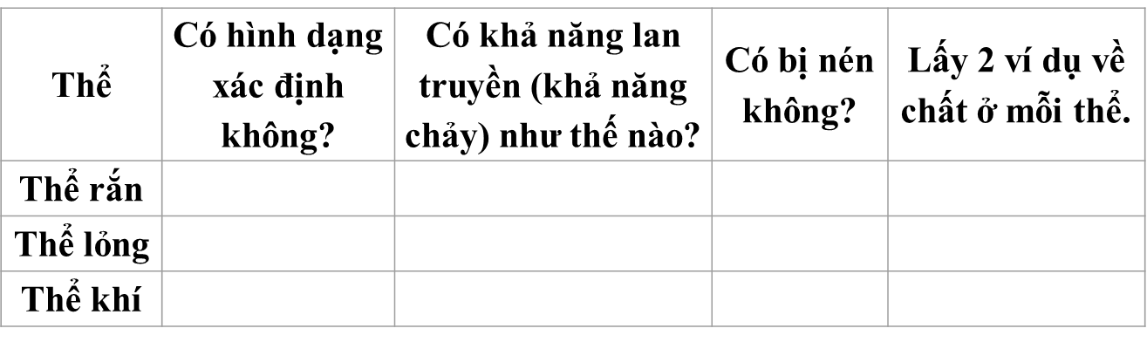
Phiếu số 2
Đọc sách mục I trang 36 và thực hiện thí nghiệm như Hình 2.1, 2.2, 2.3 trang 36 -> Hoàn thành bảng sau:

Slide 6
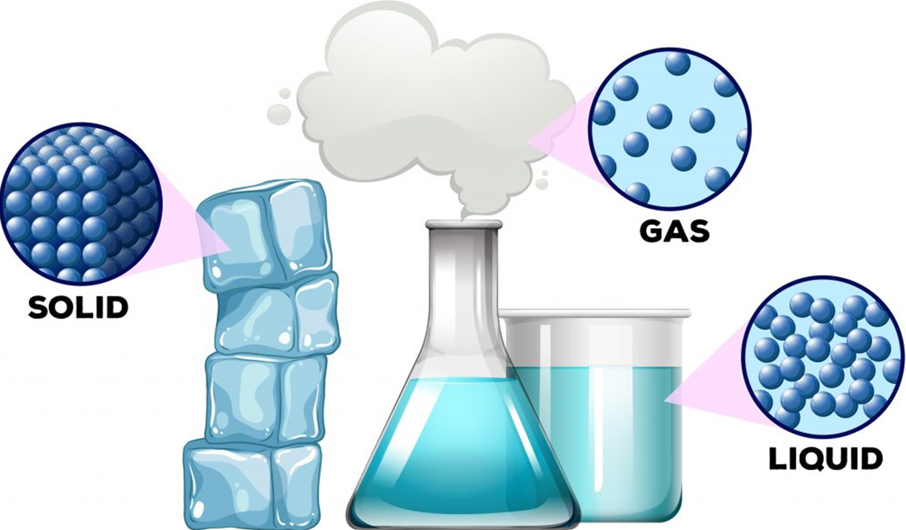
Các chất đều được cấu tạo từ những hạt vô cùng nhỏ bé mà mắt thường không nhìn thấy được.

Slide 7
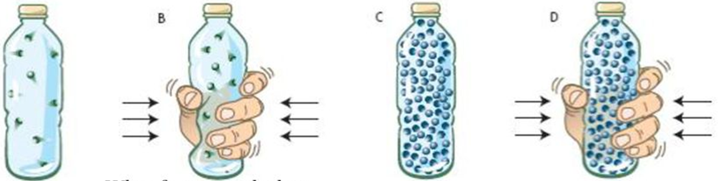

Chất lỏng và chất rắn rất khó bị nén
Chai chứa đầy khí
Khi tác dụng lực vào chai, các “hạt” khí d.chuyển lại gần nhau.
Chai chứa đầy nước
Khi tác dụng lực vào chai, các “hạt” nước không còn khoảng trống để di chuyển, nước khó bị nén.

Slide 8
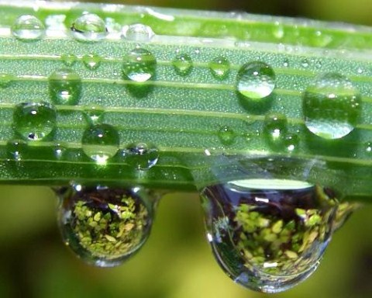
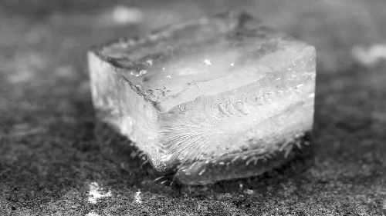
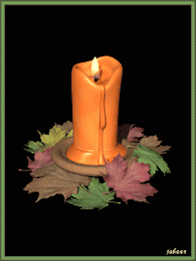
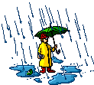
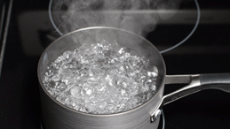
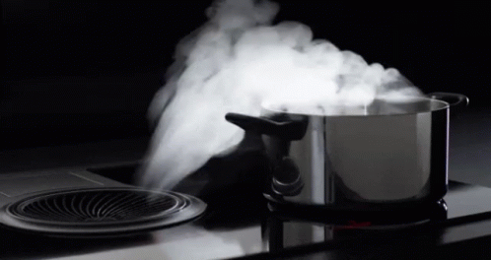
Quan sát h/a? sau và cho biết các hiện tượng xảy ra?

Slide 9
Phiếu số 3
Đọc sách mục II trang 38 và quan sát Hình 2.4 a, b.
1. Thế nào là sự nóng chảy? Sự nóng chảy xảy ra ở nhiệt độ nào?
2. Thế nào là sự đông đặc? Sự đông đặc xảy ra ở nhiệt độ nào?
3. Nhiệt độ nóng chảy của sắt, thiếc và thuỷ ngân lần lượt là 1538º C, 232º C, -39º C. Hãy dự đoán chất nào là chất lỏng ở nhiệt độ thường.
4. Khi để cục đá ở nhiệt độ phòng em thấy có hiện tượng gì? Tại sao?
5. Quan sát Hình 2.4 và trình bày sự chuyển thể đã diễn ra ở thác nước khi chuyển sang mùa hè (hình a) và khi chuyển sang mùa đông (hình b).

Slide 10

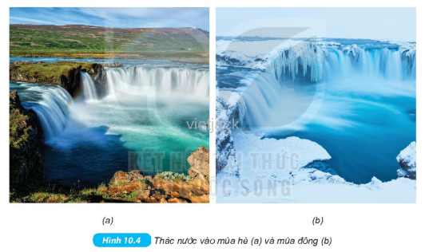

Slide 11



Phiếu số 4
Đọc sách mục 2 trang 40 và hoàn thành sơ đồ sau.
Sự bay hơi
Sự ngưng tụ
Sự bay hơi
Sự sôi
- Xảy ra trên bề mặt chất lỏng
- Xảy ra ở mọi nhiệt độ
Sự chuyển thể từ thể lỏng sang thể khí (hơi) của chất
- Xảy ra cả trên bề mặt và trong lòng khối chất lỏng
- Chỉ xảy ra ở nhiệt độ sôi
Sự chuyển thể từ thể lỏng sang thể khí (hơi) của chất
- Sự chuyển thể giữa thể lỏng và thể khí
- Xảy ra ở mọi nhiệt độ
Sự chuyển thể từ thể khí (hơi) sang thể lỏng của chất

Slide 12



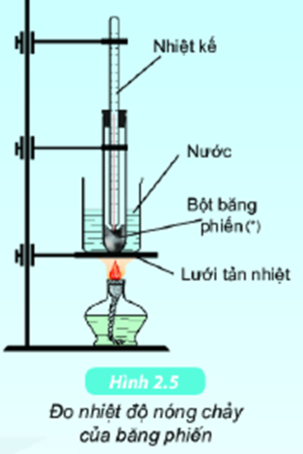
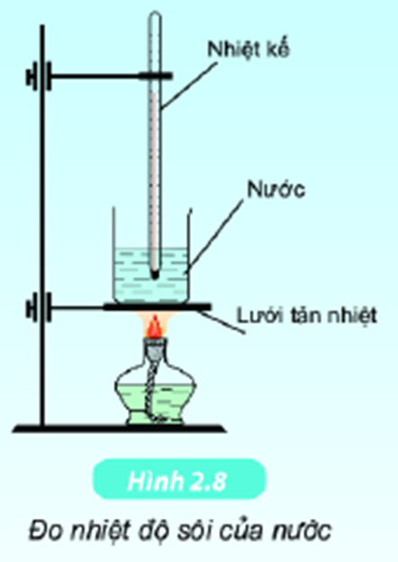
* Nhóm lẻ
- TN đo nhiệt độ nóng chảy của băng phiến.
* Nhóm chẵn
- TN đo nhiệt độ sôi của nước.

Slide 13
Phiếu số 5
Vật thể | Thể | Hình dạng |  | Khả năng bị nén
 |  | Xác định | Không xác định | Dễ bị nén | Khó bị nén | Rất khó bị nén
Muối ăn
Không khí
Nước khoáng
Rắn
√
√
Khí
√
√
Lỏng
√
√

Slide 14

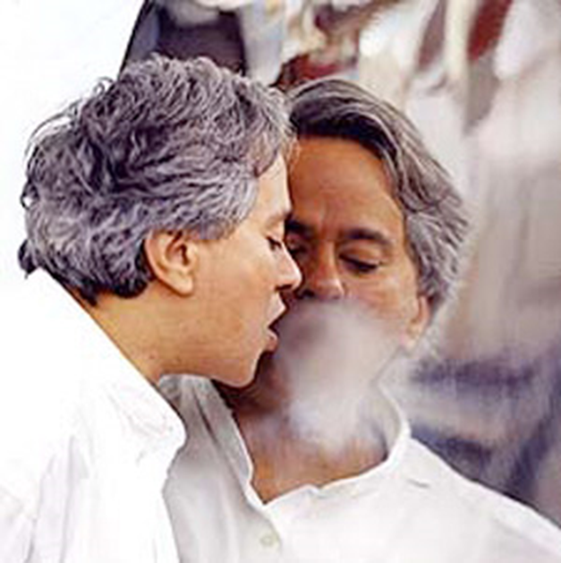
? Tại sao khi hà hơi vào mặt gương thì mặt gương bị mờ đi, sau một thời gian, mặt gương lại sáng trở lại?

Slide 15

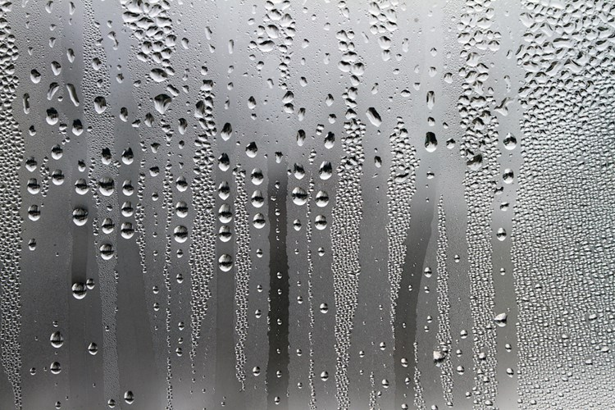

Bài 2: Khi hà hơi vào mặt gương, hơi nước trong hơi thở của ta gặp bề mặt gương lạnh hơn nên ngưng tụ tạo thành các hạt nước nhỏ li ti bám vào bề mặt gương nên ta thấy gương mờ đi. Sau một thời gian, các hạt nước nhỏ đó bay hơi hết, mặt gương lại sáng trở lại.

Slide 16



? Tại sao với các chai đựng dầu, xăng, rượu, nước hoa …. người ta khuyên đậy nắp sau khi sử dụng?

Slide 17



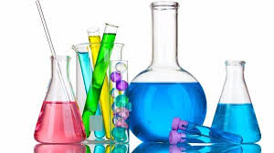
Bài 3: Với các chai đựng dầu, xăng, rượu, nước hoa …. người ta khuyên đậy nắp sau khi sử dụng. Vì các chất lỏng đó bay hơi nhanh, nếu mở nắp thì các chất đó ở thể hơi dễ lan tỏa vào không khí và các chất lỏng sẽ nhanh cạn. Nếu đậy nắp thì có bao nhiêu chất lỏng bay hơi thì sẽ có bấy nhiêu chất lỏng ngưng tụ làm cho các chất lỏng không bị cạn đi.
Phạm Thanh Thúy

Slide 18
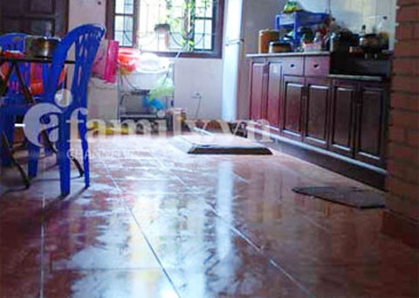
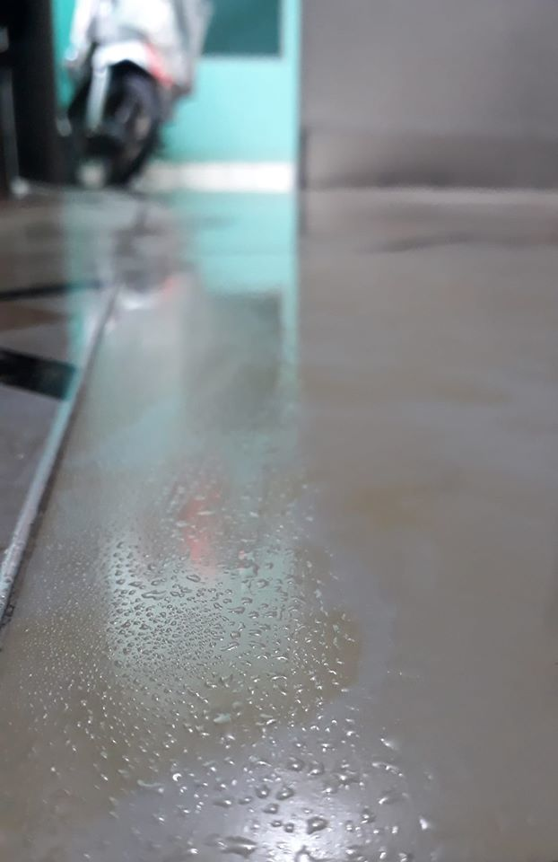

Vì sao vào ngày thời tiết nồm nền nhà thường trơn trượt, ẩm ướt?

Slide 19


* Giải thích: Vào những ngày trời nồm, không khí có chứa nhiều hơi nước (độ ẩm cao). Sự chênh lệch nhiệt độ giữa nền nhà và lớp không khí bao quanh khiến hơi nước trong không khí bị ngưng tụ tạo thành những hạt nước nhỏ gây ẩm ướt, trơn trượt cho nền nhà.
* Biện pháp giải quyết
+ Đóng kín cửa, hạn chế k.khí ẩm vào nhà.
+ Thỉnh thoảng, lau nhà bằng khăn bông khô.

Slide 20
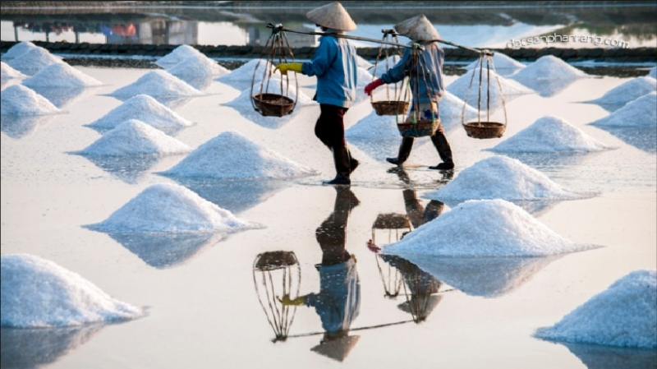
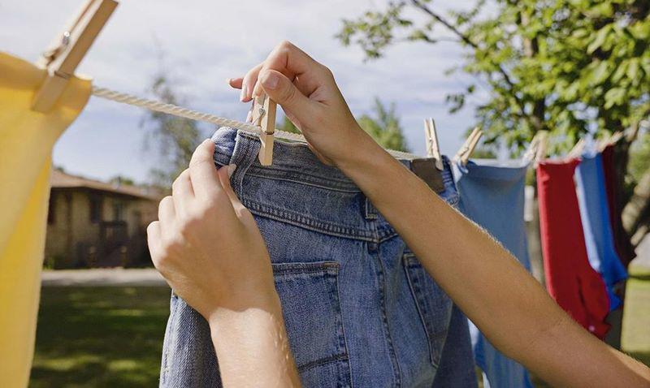
Bài tập về nhà: Trong các việc làm thực tế sau, đã diễn ra quá trình (sự chuyển thể) gì? Lấy 1 vài ví dụ thực tế về sự chuyển thể của chất.

Slide 21

Thank You !
Add your company slogan

